Slide 1
Демонстрационный экзамен
базового уровня
Модуль 3: Проектирование и разработка информационных систем
Валеев Михаил Владимирович
преподаватель
Университетского колледжа информационных технологий МГУТУ им. К.Г. Разумовского (Первый казачий университет)

Slide 2
Добавьте информационную базу компании, реализованную на технологической платформе «1С: Предприятия 8»

Slide 3
Измените справочник «Номенклатура», сделав его иерархическим и добавив новый реквизит «Характеристики»

Slide 4
Измените справочник «Сотрудники», добавив в него табличную часть «Трудовая деятельность», который содержит реквизиты: «Предприятие», «Дата приема», «Дата увольнения», «Должность»

Slide 5
Измените справочник «Поставщики», добавив в него предопределённый элемент ЗАО «Русская косметика» и новый реквизит «адрес эл. почты», «ИНН»

Slide 6
Измените документ «Расходная накладная», добавив в форму элемента расчёт итоговой суммы продажи

Slide 7
Измените документ «Расходная накладная», добавив в форму элемента расчет величины скидки за продажу, которая рассчитывается как 5% от итоговой суммы

Slide 8
Изменить документ «Приходная накладная», добавив в табличную часть реквизит для расчёта стоимости цены с НДС, которая рассчитывается на 18% от цены поставщика за единицу

Slide 9
Создайте оборотный регистр накоплений «Расход номенклатуры», который будет измерять количество и сумму проданной номенклатуры. Документом движения регистра является документ «Расходная накладная»

Slide 10
Создайте оборотный регистр накопления «Поставки поставщиков», который будет измерять количество поставляемой номенклатуры поставщиками по виду номенклатуры. Документом движения регистра является документ «Приходная накладная»

Slide 11
Создайте регистр «В наличии», который будет подсчитывать количественные остатки номенклатуры

Slide 12
Создайте отчёт «Поставки номенклатуры», который позволяет отобразить обороты поставок номенклатуры

Slide 13
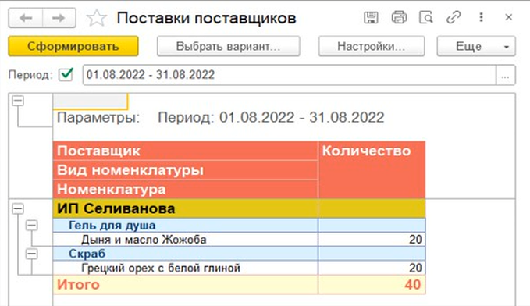
Создайте отчёт «Поставки поставщиков», который позволяет отобразить все поставки поставщиков за период

Slide 14
Добавьте в регистр накопления «Приход номенклатуры», измерение «Поставщик» и ресурс «Цена». Измените обработку проведения документа «Приходная накладная»

Slide 15
Создайте подсистему «Рабочий стол», в которой возможно загрузить все объекты конфигурации. Данная подсистема должна быть первой в списке панели разделов

